Slide 1
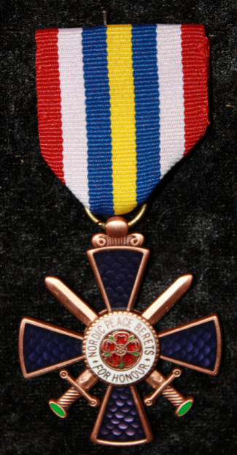
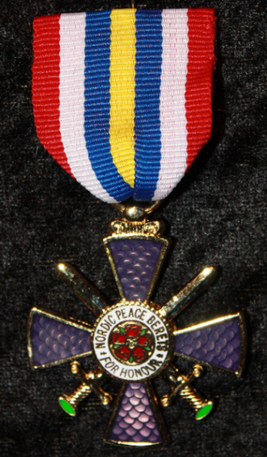
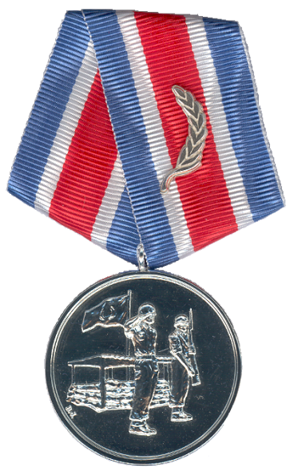
Danmarks Veteraners medaljer, hæderstegn og emblemer - 2023
Medaljer med officiel bæringstilladelse
Guld Sølv Bronze 1948-1988 m/palmegren.
Efter 1988 u/palmegren.
The Bord of Nordic Veteran Federations Medal of Honour og FN Fredsprismedaljen

Slide 2
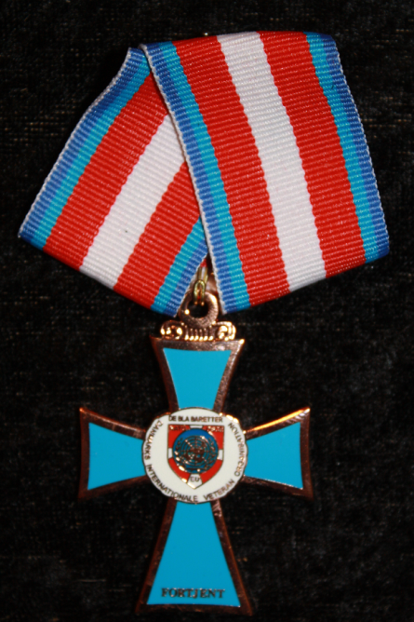
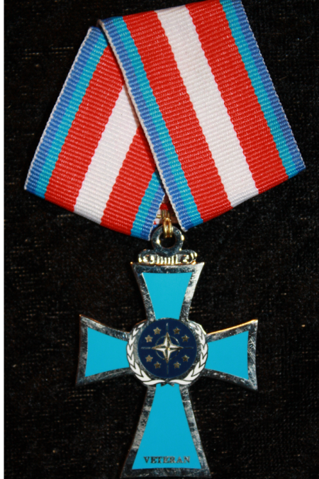
Danmarks Veteraners medaljer, hæderstegn og emblemer - 2023
Medaljer uden officiel bæringstilladelse
Guld Sølv Bronze
Danmarks Veteraners Fortjenstmedalje

Slide 3
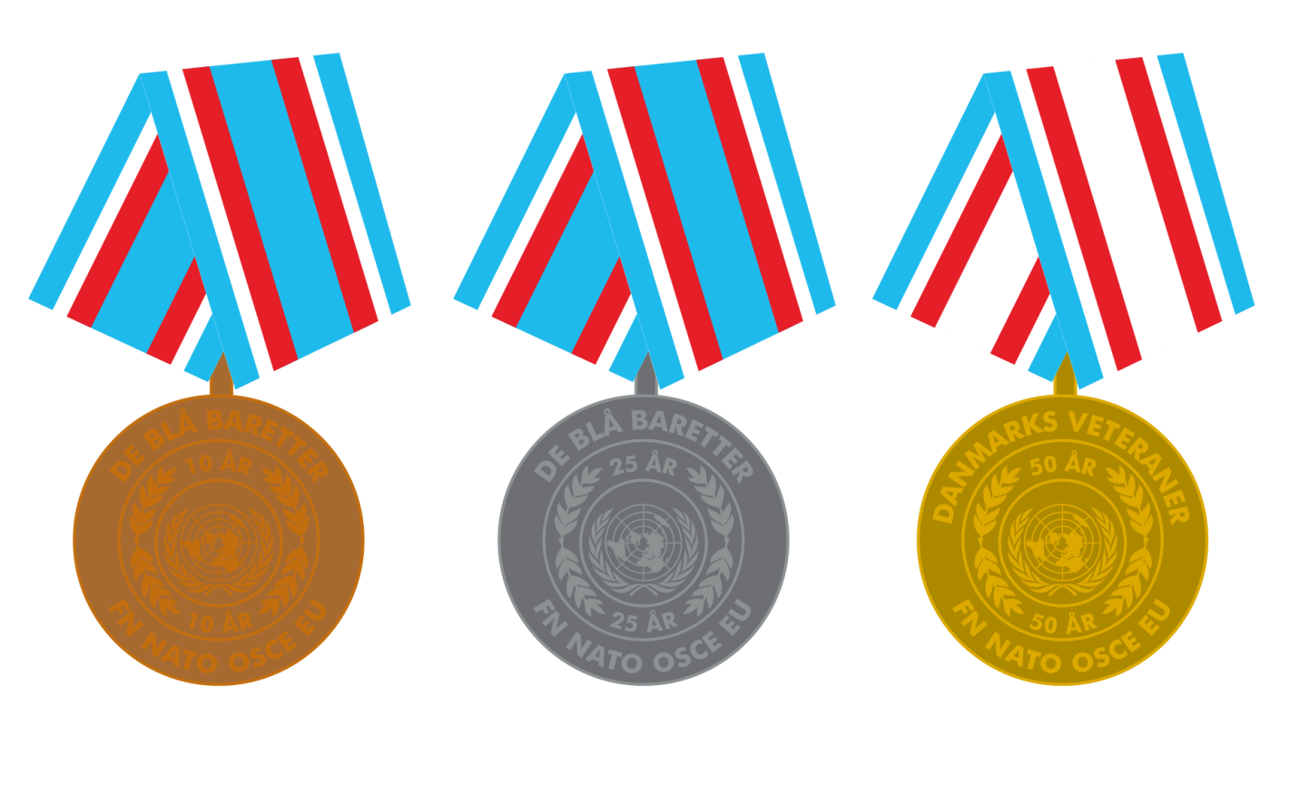
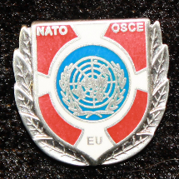
Danmarks Veteraners medaljer, hæderstegn og emblemer - 2023
Foreningens Jubilæumsmedaljer og -tegn
Nyt bånd
25 år 40 år 50 år
10 år 20 år 60 år
25-års, 40-års og 50-års jubilæumsmedaljer samt 10-års, 20-års og 60-års tegn

Slide 4
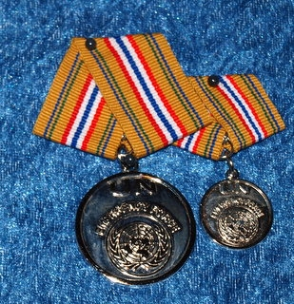
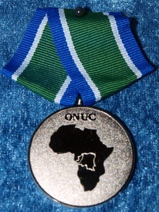
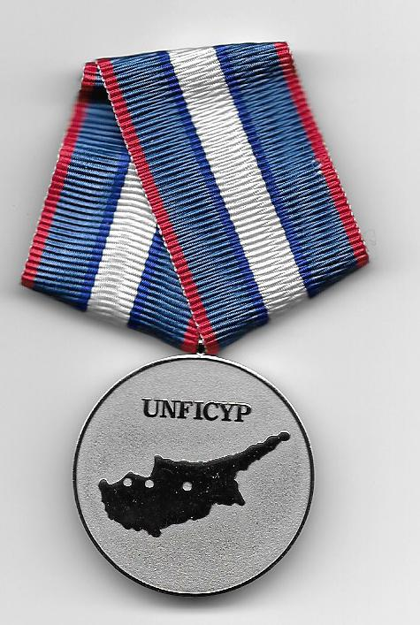
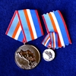
Danmarks Veteraners medaljer, hæderstegn og emblemer - 2023
Missions Mindemedaljer
Gaza 50 år Congo 50 år Cypern 50 år
60 år
Balkan 25 år
Gaze 50 år, Congo 50 år, Cypern 50 år, Balkan 25 år, andre missioner 25 år og 50 år

Slide 5
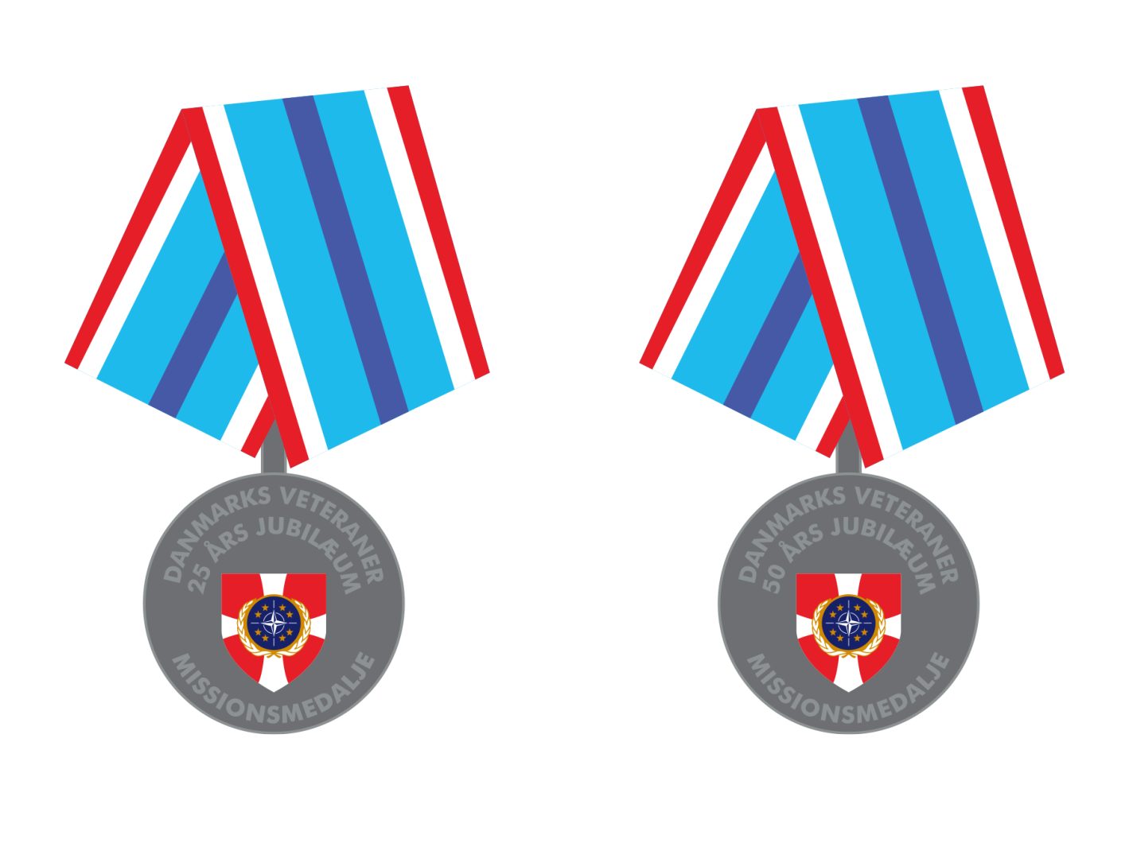
Danmarks Veteraners medaljer, hæderstegn og emblemer - 2023
Nye Missions Mindemedaljer
Indgravering af mission
Andre (små) 25 år
Andre (små) 50 år
Gaze 50 år, Congo 50 år, Cypern 50 år, Balkan 25 år, andre missioner 25 år og 50 år

Slide 6
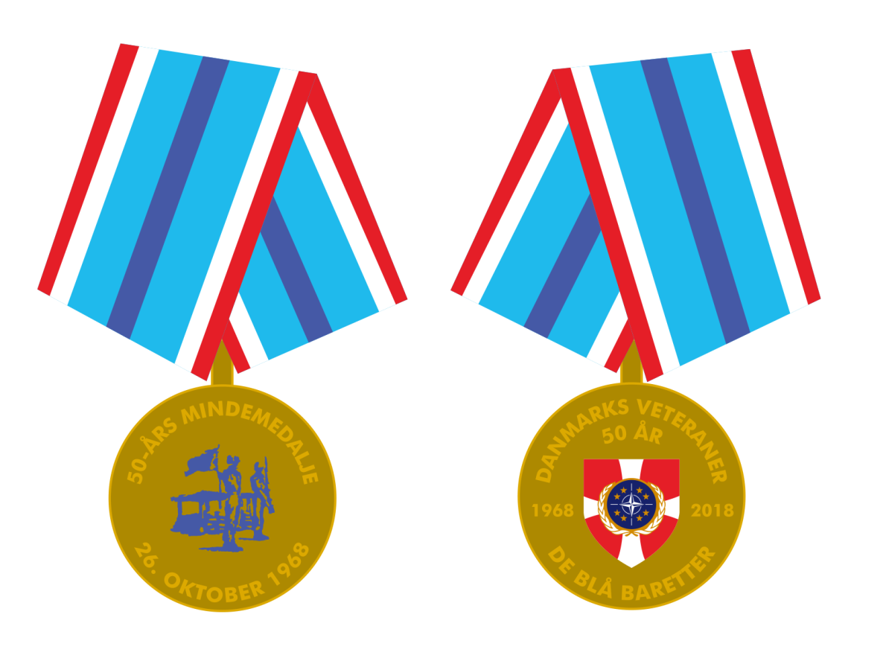
Danmarks Veteraners medaljer, hæderstegn og emblemer - 2023
50-års Forenings Mindemedaljer
Danmarks Veteraners Bånd
Jubilæums mindemedalje i anledning af landsforeningens 50-års jubilæum

Slide 7
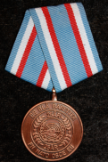
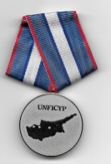
Danmarks Veteraners medaljer, hæderstegn og emblemer - 2023
Oversigt
Medaljer med officiel bæringstilladelse (Nordiske og Fredspris)
Landsforeningens fortjenstmedaljer
Landsforeningens jubilæumsmedaljer (25 – 40 – 50 – 60 års)
Missions – jubilæumsmedaljer (Gaza – Congo – Cypern – Balkan og små mis.)
Særlige jubilæer og begivenheder
F.eks. Jubilæums mindemedalje i anledning af foreningens 50-års jubilæum

